Slide 1
定量データで人材の意思決定に貢献する -トライアルパッケージのご提案-
○○御中
2016年○月○日
HRD株式会社

Slide 2
本資料の構成
１・背景：トライアルパッケージ実施の目的
２・内容：パッケージの実施内容
３・スケジュール：実施のプロセス
４・成果物：トライアルにおけるレポート内容
５・お見積もり

Slide 3
背景
トライアルパッケージ実施目的

Slide 4
○ 背景のまとめ
先日は貴重なお時間をありがとうございました。お打ち合わせの内容を踏まえまして、ProfileXT®のトライアル実施のご提案を申し上げます。
新規事業を立ち上げたい
○○社 更なる発展へ
人材の見極めの必要性
○○社長他の
人材に関するお悩み
新しい事業（３つの領域）における
適切な配置をしたい
◆ 上記の実現における有効な打ち手になり得る人材アセスメントの活用・ProfileXT®(PXT)
PXTをご体験いただき、内容の理解を深め、今後の方針を
決定することを目的にトライアル実施をご提案致します。

Slide 5
貴社特別パッケージ
ＰＸＴトライアル実施の内容

Slide 6
○ トライアルパッケージの実施内容①
◆小ロットでのアセスメント実施、レポート致します
Ａ：現職者モデル
Ｂ：職務サーベイモデル
具体的なレポーティング
〇〇社長始め、経営陣への結果ご報告
-小ロットでの
トライアル実施-
②
ベンチマーク
仮設計
①
人材
アセス
次なるアクション定義 のアイディア
全社員のへのアセスメント実施
社員のプロファイルデータの入手と
フィードバックの実施
人材 マネジメント サイクル
主要ポジションのモデル定義
貴社の今後の成長を支える
３つの領域におけるあるべき姿の定義、適材配置の実現
④
アクション定義
③
ジョブマッチ
個別コーチングプランの検討
アセスメント結果を考慮したコーチングプランの計画と実行。
-フィードバック、
レポート提出による
次なるアクション定義-
-パフォーマンス分析-

Slide 7
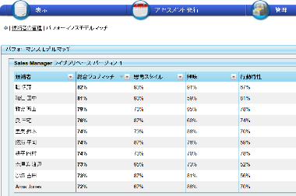
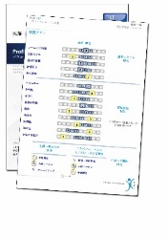
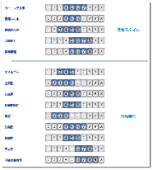
○ トライアルパッケージの実施内容②
貴社のデモ・アカウントをご用意し、ご体験いただきます。
管理者
アセスメントセンター
（ＰＡＣ）
レポート出力
13種類/33言語
JobFit分析
人材データ蓄積
アセスメント
配信
パフォーマンス
モデル作成
回答者
今後の内製化を助けるアセスメントセンターも
トライアルにてお試し頂けます。

Slide 8
スケジュール
トライアルパッケージの実施プロセス

Slide 9
○ スケジュール（案）
約1ヶ月でアセスメント実施、レポートまでを完了します
フェーズ0
フェーズI
フェーズⅡ
フェーズⅢ
←約7日→
←約15日→
貴社
次なるアクション
社内合意、
実施メンバー確認
対象者様、
アセスメント 回答
11月初旬予定
実施 合意
-結果レポート-
アセスメント配信
○月○○日
当社
結果まとめ
デモアカウントのセットアップ、 アセスメント配信
＊ 結果レポートは大切なプロセスです。約2時間にて、丁寧にご報告申し上げます。
貴社における方の参加をご調整ください。

Slide 10
実施内容
トライアル実施レポートのご紹介

Slide 11
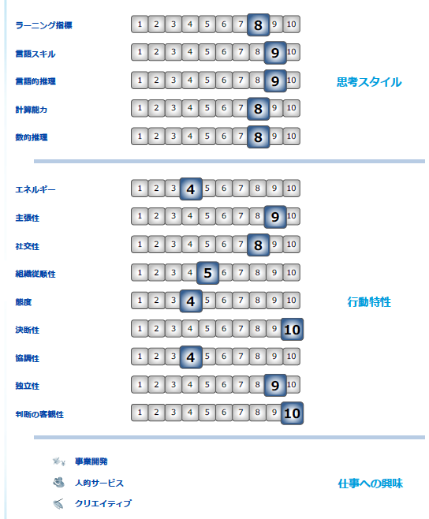
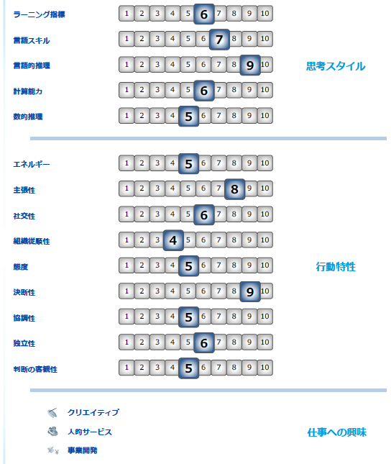
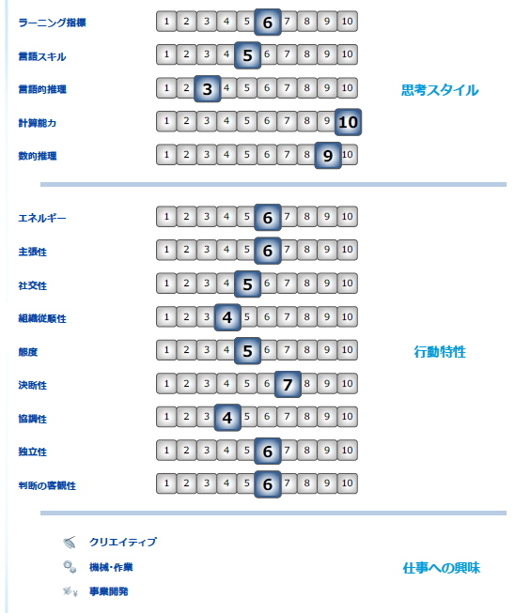
アセスメントトライアル：個人結果データ
Ａさん
全314問、約90分
-セルフアセスメント形式-
Ｂさん
Ｃさん
各個人の結果をフィードバック致します。
Notes:
Superior Performance: The Information Gap
June 19, 2006
Profiles International, Inc.
11

Slide 12
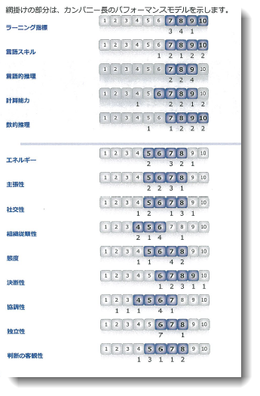
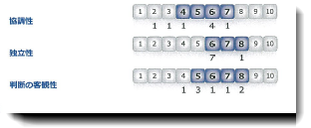
現職者分析レポート（概要）
20項目の指標を分析
ハイパフォーマーとしてカギとなる因子を数値で分析して、
“理想的な人物像”として客観的に定義します。
＜ハイパフォーマー＞独立性の項目において
「6」のスコアに8名のうち7名が集中している。
今回の対象者、5名の全体傾向を把握いただけます。

Slide 13
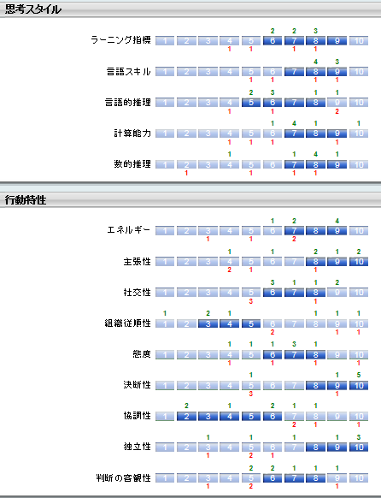
現職者分析レポート （詳細）
パフォーマーを2つの
グループに分類して、
比較が可能です。
（トライアルにおける活用例）
例えば・・・
緑の数字が
ハイパフォーマンスメンバー
赤の数字が
その他のメンバー
に分類して比較する、など
レポート
イメージ
２つのパフォーマンスグループに
おける違いを認識する
Notes:
13

Slide 14
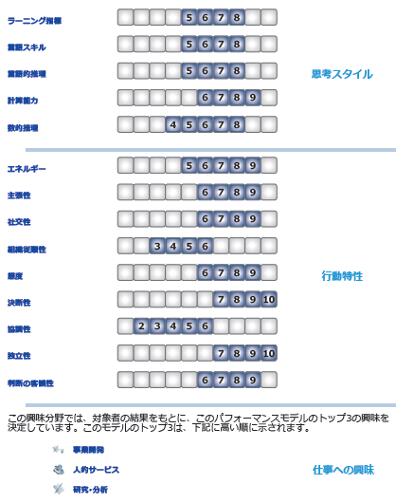
外部モデルとの比較
他社モデルとの差を確認する
レポートイメージ
貴社メンバー
他社ベンチマーク
Point①・・・
エネルギーと独立性における違い
Point②・・・
組織従順性と協調性における違い
今回のプロジェクトに沿った外部ベンチマークモデルを
ピックアップして比較します。
事業開発
研究・分析
人的サービス

Slide 15
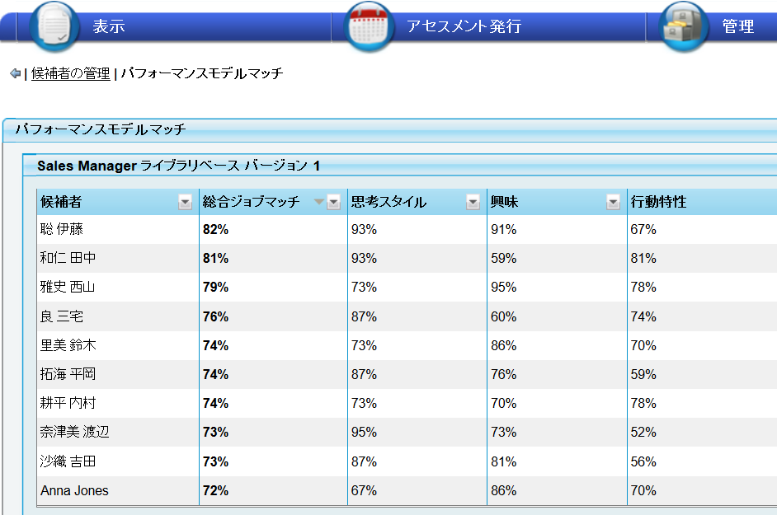
-ジョブマッチ率のランキング-
クラウド画面
イメージ像
マネジャーモデル
デモ・アカウントにて、暫定モデル とのマッチングを行います

Slide 16
お見積もり

Slide 17
○ お見積もり
項目 | 費用 | 備考
ProfileXT®回答 | 150,000円 | 30,000円×5名で試算
デモアカウント設定 | ー | アセスメント結果を保存するクラウド環境です
トライアル結果ご報告 | ー | 結果をご報告を行うセッション（2時間）
合計（税抜） | 12,000円
合計（税込） | 162,000円
＊最低5名、最大10名にてトライアル実施を行えます。
＊デモアカウント設定やトライアル結果報告はこの度はご紹介にて、サービスとさせていただきます。
＊トライアル結果報告は2時間を確保ください。実施日程や場所に関しては、別途確認させてください。
＊当御見積は1ヶ月間の期間期限です。

